Slide 1










МЕРОПРИЯТИ НА МАРТ
2026
Дата | Мероприятие | Время начала
02.03.2026 | Участиие в интелектуальной игре в ДК «Современник» МОЗГОБОЙ | 13.00
03.03.2026 | Занятие лечебной физкультурой в спортивном комплексе «Сокол» по программе РУСАЛ | 10.00
04.03.2026 | оздоровительная йога,занятие на тренажерах | 15.00
05.03.2027 | Занятие лечебной физкультурой в спортивном комплексе «Сокол» по программе РУСАЛ Мероприятие по Федеральному плану | 10.00 12.00
06.03.2026 | Праздничное мероприятие в предверии дня 8 марта. | 14.00
10.03.2026 | Просмотр фильма от Российского географического общества | 13.00
11.03.2026 | оздоровительная йога,занятие на тренажерах | 15.00
12.03.2026 | Занятие лечебной физкультурой в спортивном комплексе «Сокол» по программе РУСАЛ Мероприятие по Федеральному плану | 10.00 12.00
13.03.2026 | Час цифровой грамотности (работа с телефоном) Час пенионной грамотности Поездка в молодежно - подростковый клуб «Искра» - хоровод миров | 13.30 15.30 17.00
16.03.2026 | Прогулка на тропу здоровья | 10.00
Время работы: понедельник – четверг 08:30 – 17:30
пятница 8:30 - 16.30
ПРИХОДИТЕ, МЫ ВАС ЖДЕМ!
Наши контакты:
Адрес: г.Североуральск. ул.Ленина д.10 Контактный номер +79089132883
Бальзамова А.В.
Отделение Фонда пенсионного
и социального страхования РФ
по Свердловской области

Slide 2
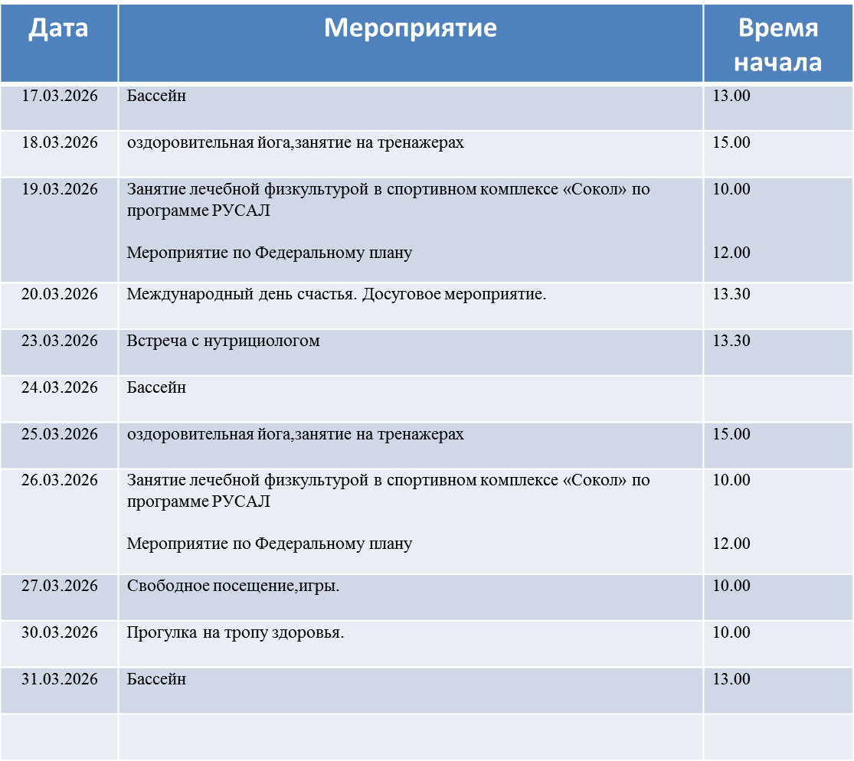
МЕРОПРИЯТИЯ НА ФЕВРАЛЬ
2026
Время работы: понедельник – четверг 08:30 – 17:30
пятница 8:30 - 16.30
ПРИХОДИТЕ, МЫ ВАС ЖДЕМ!
Наши контакты:
Адрес: г.Североуральск. ул.Ленина д.10 Контактный номер +79089132883
Бальзамова А.В.
Отделение Фонда пенсионного
и социального страхования РФ
по Свердловской области

